Slide 1

武汉大学
Wuhan University
第五章 时序逻辑电路
5.1 概述
5.2 集成触发器
武汉大学计算机学院

Slide 2
目录
Contents
概述
集成触发器

Slide 3

5.1 概述
基本概念
核心部件
时序逻辑电路：
具有记忆功能的电路
触发器：能记忆一位二进制数的电路
时序逻辑电路的分析与设计
方法
计数器与寄存器
应用

Slide 4
5.1.1 时序逻辑电路的特点
组合逻辑电路
时序逻辑电路
数字逻辑电路
组合逻辑电路的特点：
输出随当前输入变化
X₁
F₁
组合逻辑
电 路
X₂
.
.
.
.
.
.
F₂
X_{m}
F_{n}
时序逻辑电路的特点:
功能：任何时刻的稳定输出，不仅与该时刻的输入有关，还与电路原状态有关，即与以前的输入有关
结构：由组合电路和存储电路组成

Slide 5
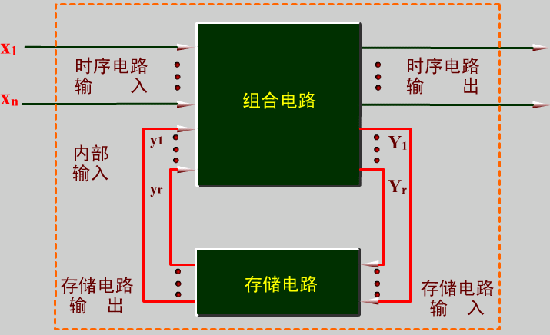

5.1.1 时序逻辑电路的特点
时序电路一般结构
组合逻辑电路
存储电路
触发器

Slide 6
5.1.2 时序逻辑电路的分类
按有无统一时钟脉冲分：
同步：有统一的时钟CP，状态变更与CP同步
异步：无统一CP，状态变更不同步，逐级进行
按输出信号特点分：
米里型（Mealy）：输出信号不仅与存储状态有关,还与外部输入有关
莫尔型（Moore）：输出信号仅与存储状态有关
外部输入改变存储状态,状态改变输出

Slide 7
目录
Contents
概述
集成触发器

Slide 8
5.2 集成触发器
概述
基本R-S触发器
电平触发的触发器
脉冲触发的触发器
边沿触发的触发器

Slide 9
概述
数值运算和逻辑运算
数字电路对二值信号的处理
存储
能够存储1位二值信号的基本单元电路统称为触发器
Flip - Flop，简写为 FF，又称双稳态触发器
触发器是构成时序逻辑电路的基本单元电路

Slide 10
概述
触发器的特点
有两个稳定状态(简称稳态)，用来表示逻辑 0 和 1
一个触发器可存储 1 位二进制数码
在输入信号作用下，触发器的两个稳定状态可相互转换(称为状态的翻转)
一触即发
输入信号作用后，新状态可长期保持下来，电路具有记忆功能

Slide 11
概述
触发器的分类
按逻辑功能分：R-S触发器、D型触发器、J-K触发器、T型触发器等；
按触发方式分：电平触发方式、脉冲触发方式和边沿触发方式

Slide 12
概述
触发器的现态和次态
现态(现在状态): 输入变化前,触发器所处的状态
次态(下一状态): 输入变化后,触发器进入的状态
次态是对某一时刻而言，过了该时刻就应看作现态
触发器逻辑功能的描述方式
状态转移真值表（功能表）、特征方程、激励表、状态转换图、波形图（时序图）等

Slide 13
5.2 集成触发器
概述
基本R-S触发器
电平触发的触发器
脉冲触发的触发器
边沿触发的触发器

Slide 14
基本R-S触发器
基本R-S触发器（又叫SR锁存器）是构成各种触发器的基本部件，也是最简单的一种触发器。
锁存器---不需要触发信号，由输入信号直接完成置0或置1操作。
触发器---需要一个触发信号（称为时钟信号CLOCK)，只有触发信号有效时，才按输入信号完成置0或置1操作。

Slide 15

基本R-S触发器
一、电路结构
反馈
反馈
R_{D} S_{D}
两个输出端
输入信号：
0 0
0 1
1 0
1 1
&
&
G₁
G₂
输出Q和Q互为相反逻辑
Q=0
Q=1
R-S触发器的状态
“0”态
两个输入端
Q=1
Q=0
正是由于引入反馈，才使电路
具有记忆功能 !
“1”态

Slide 16

基本R-S触发器
二、工作原理
输入 时
置“0”！
$$\overline{R_{D}}=0， \overline{S_{D}}=1$$
Q=0
Q=1
Q=1
Q=0
若现态为“0”态
若现态为“1”态
1
0
1
0
0
1
1
0
&
&
&
&
a
b
a
b
0
1
1
0
1
1
Q=0
Q=1
Q=0
Q=1
次态仍保持“0”态
次态变为“0”态

Slide 17

基本R-S触发器
二、工作原理
输入 时
置“1”！
$$\overline{R_{D}}=1， \overline{S_{D}}=0$$
若现态：
若现态：
0
1
0
1
1
0
0
1
&
&
&
&
a
b
a
b
1
1
0
1
1
0
次态变为：
次态保持：

Slide 18

基本R-S触发器
二、工作原理
输入 时
保持！
$$\overline{R_{D}}=1， \overline{S_{D}}=1$$
若现态：
若现态：
0
1
1
0
0
1
1
0
&
&
&
&
a
b
a
b
1
1
0
1
1
0
1
1
次态保持：
次态保持：

Slide 19
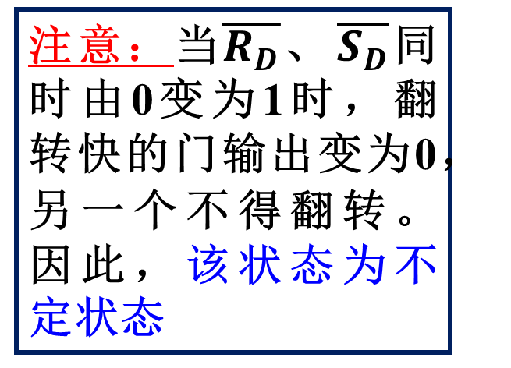

基本R-S触发器
二、工作原理
输入 时
$$\overline{R_{D}}=0， \overline{S_{D}}=0$$
1
1
注意：当$\overline{R_{D}}$、$\overline{S_{D}}$同时由0变为1时，翻转快的门输出变为0，另一个不得翻转。因此，该状态为不定状态
&
&
a
b
0
0
输出：全是1

Slide 20
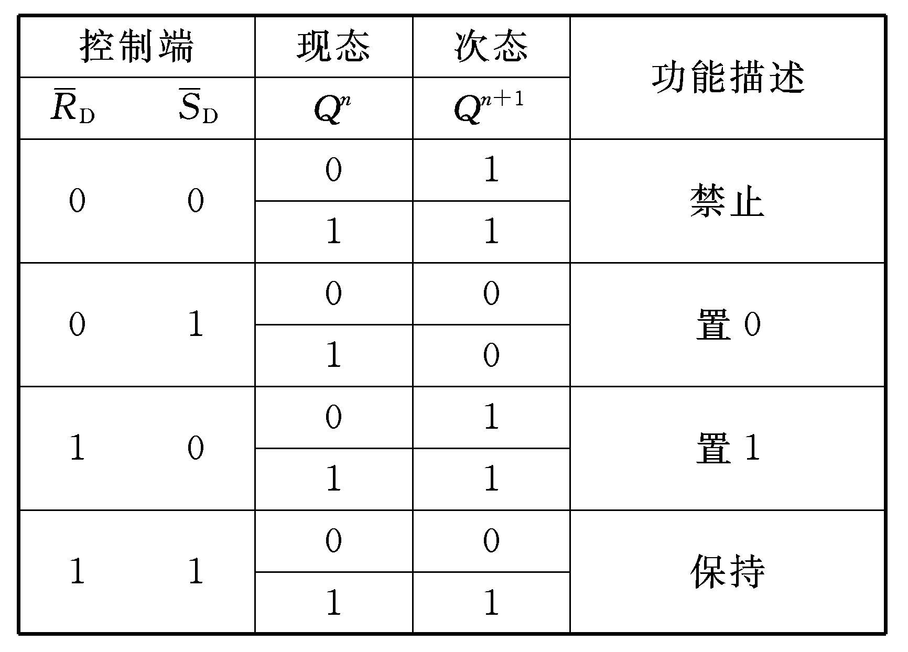

基本R-S触发器
三、逻辑功能的描述
（1）状态转移真值表（功能表）
——反映触发器状态变化与输入之间的关系
基本R-S触发器的状态转移真值表
基本R-S触发器的简化功能表
R_{D} S_{D}
Q
0 0
0 1
1 0
1 1
不定状态
0 1
1 0
保持原状态

Slide 22
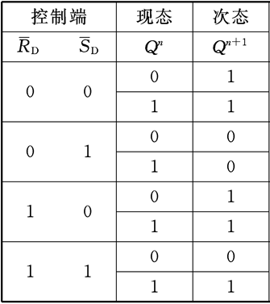
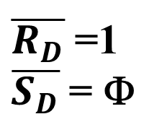
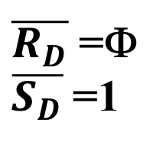
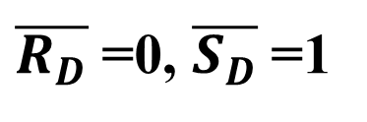
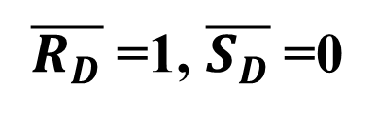
基本R-S触发器
三、逻辑功能的描述
（3）状态转移图——用图形来描述触发器的功能
基本R-S触发器状态转移表
基本R-S触发器的状态转移图
输 入
输 出
$\overline{R_{D}}$=1, $\overline{S_{D}}$=0
$\overline{R_{D}}$=Φ
$\overline{S_{D}}$=1
$\overline{R_{D}}$=1
$\overline{S_{D}}$= Φ
0
1
$\overline{R_{D}}$=0, $\overline{S_{D}}$=1

Slide 23
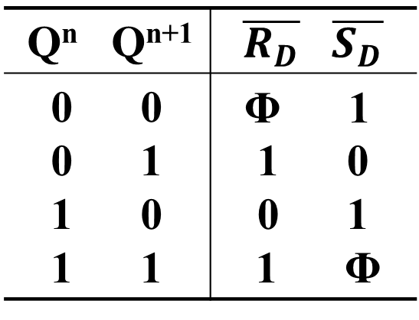
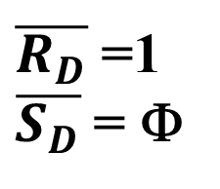
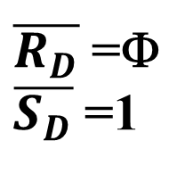
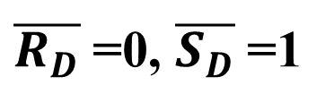
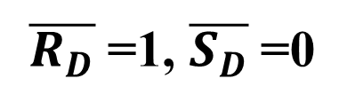
基本R-S触发器
三、逻辑功能的描述
（4）激励表——是状态转移图的表格表达方式
激励表描述触发器由现态Q^{n}转移到次态Q^{n+1}时对输入控制信号的要求
基本R-S触发器的状态转移图
基本R-S触发器的激励表
$\overline{R_{D}}$=1, $\overline{S_{D}}$=0
Q^{n} Q^{n+1} | $\overline{R_{D}}$ $\overline{S_{D}}$
0 0 0 1 1 0 1 1 | Φ 1 1 0 0 1 1 Φ
$\overline{R_{D}}$=Φ
$\overline{S_{D}}$=1
$\overline{R_{D}}$=1
$\overline{S_{D}}$= Φ
0
1
$\overline{R_{D}}$=0, $\overline{S_{D}}$=1

Slide 24


基本R-S触发器
三、逻辑功能的描述
（5）波形图——输出信号波形随输入信号发生变化
假设初始状态为0
保持
基本R-S触发器的功能表
$$\overline{R_{D}}$$
R_{D} S_{D}
Q
$$\overline{S_{D}}$$
0 0
0 1
1 0
1 1
不定状态
0 1
1 0
保持原状态
初态为 0，故保持为 0
保持
置 0
置 1
置0
Q

Slide 25
基本R-S触发器
四、特点
直接控制：输入信号直接加在输出门上，在输入信号全部作用时间内，都能直接改变输出端的状态，即只要有输入信号，就能作用于电路
复位端
置位端
逻辑符号
由于基本R-S触发器的状态由输入信号直接控制，以及存在约束条件，其在应用方面存在很大的局限性和不便

Slide 26
5.2 集成触发器
概述
基本R-S触发器
电平触发的触发器
脉冲触发的触发器
边沿触发的触发器

Slide 27
电平触发的触发器
在数字系统中，为协调各部分的动作，常常要求某些触发器在同一时刻动作（即改变状态，也称为翻转）。这就要求有一个同步信号来控制，这个控制信号叫做时钟脉冲信号（Clock Pulse，CP）
Clock Pulse是一串周期性的矩形脉冲
具有时钟脉冲控制的触发器统称为时钟触发器，又称钟控触发器。
电平触发器（也称同步触发器）是其中最简单的一种

Slide 28
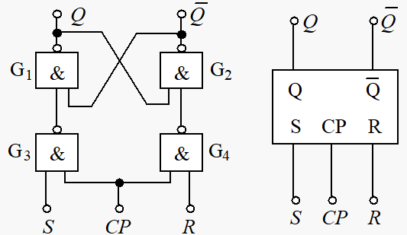
电平触发的触发器
一、钟控 R-S 触发器
1. 电路结构
电路结构
逻辑符号
基本R-S触发器
S
R
时钟信号

Slide 29
电平触发的触发器
一、钟控 R-S 触发器
2. 工作原理
CP=0时
CP=0时，G3门和G4门的输出被锁定为1，基本R-S触发器状态保持不变
G1
&
&
G2
R
S
1
1
G3
&
&
G4
触发器保持原态
0
CP

Slide 30
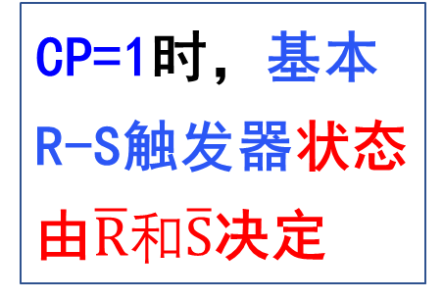
电平触发的触发器
一、钟控 R-S 触发器
2. 工作原理
CP=1时
G1
&
&
G2
CP=1时，基本R-S触发器状态由$\overline{R}和\overline{S}$决定
&
&
G3
G4
1
CP

Slide 31
电平触发的触发器
一、钟控 R-S 触发器
3. 功能表
钟控R-S 触发器的功能表
基本R-S触发器的功能表
R_{D} S_{D}
Q
1 1
0 1
1 0
0 0
保持原状态
0 1
1 0
不定状态

Slide 32
电平触发的触发器
一、钟控 R-S 触发器
4. 特征方程
钟控R-S触发器的功能表
CP=0, 保持原状态
CP=1, 基本R-S触发器
将时钟信号引入特征方程

Slide 33
电平触发的触发器
一、钟控 R-S 触发器
5. 时序波形图
初态Q=0，在CP作用下Q端的波形
CP=0时，保持原状态
CP
CP=1时的真值表
S
R
Q^{n+1}
S
0 0 Q^{n}
0 1 0
R
1 0 1
1 1 不定，禁止
Q
不定
CP=1
S=0，R=0
保持
CP=0
保持
钟控R-S触发器输入信号受约束条件限制
禁止出现

Slide 34
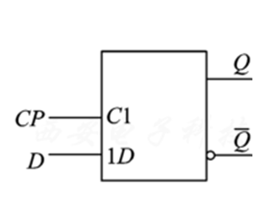
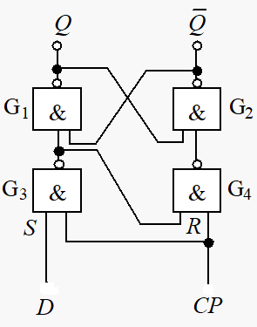


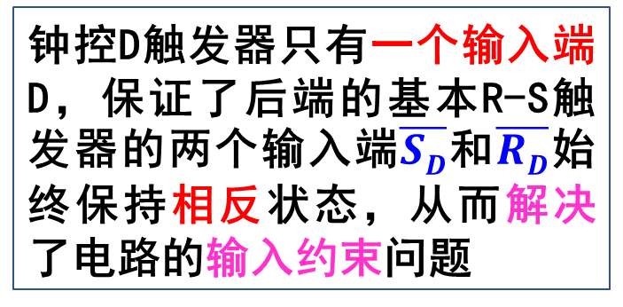
电平触发的触发器
二、钟控D触发器
1. 电路结构
基本R-S触发器
$$\overline{SD}$$
$$\overline{RD}$$
逻辑符号
钟控D触发器只有一个输入端D，保证了后端的基本R-S触发器的两个输入端$\overline{SD}$和$\overline{RD}$始终保持相反状态，从而解决了电路的输入约束问题
触发引导电路

Slide 35
电平触发的触发器
二、钟控D触发器
2. 工作原理
基本R-S触发器的功能表
R_{D} S_{D}
Q
1 1
0 1
1 0
0 0
保持原状态
0 1
1 0
不定状态
1
1
0
CP=0时, 保持原状态

Slide 36


5.2.2 常用触发器
二、钟控D触发器
2. 工作原理
基本R-S触发器的特征方程
$$\overline{SD}$$
$$\overline{RD}$$
1
CP=1, 实现D触发器功能

Slide 37
电平触发的触发器
二、钟控D触发器
3. 特征方程
CP=0时,
将时钟信号引入特征方程
CP=1时,

Slide 38
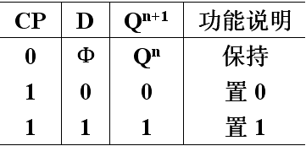
电平触发的触发器
二、钟控D触发器
4. 状态转移真值表
D触发器的输入信号没有约束限制条件
可实现保持、置0和置1等功能

Slide 39
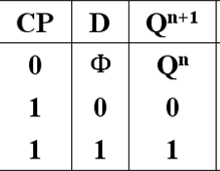
电平触发的触发器
二、钟控D触发器
5. 波形图
触发器初始状态为 0
CP = 1时， 触发器次态跟随 D 信号
CP = 0时，触发器状态不变
CP
D
1
0
1
0
1
0
Q
初始状态

Slide 40
电平触发的触发器
三、钟控J-K触发器
1. 电路结构
n+1
n+1
基本R-S触发器
J
Q
逻辑符号
CP
K
Q

Slide 41
电平触发的触发器
三、钟控J-K触发器
2. 工作原理
当CP=0时，
n+1
触发器处于保持状态
n+1
当CP=1时，

Slide 42
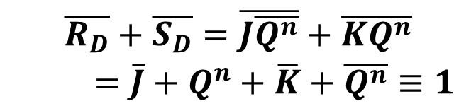

电平触发的触发器
三、钟控J-K触发器
3. 特征方程
CP=0时,
将时钟信号引入特征方程
CP=1时,
由基本R-S触发器的约束条件：
$$\overline{R_{D}}+\overline{S_{D}}=1$$
得到钟控J-K触发器的约束条件：
$$\begin{matrix}\overline{R_{D}}+\overline{S_{D}}=\overline{J\overline{Q^{n}}}+\overline{KQ^{n}} \\ =\overline{J}+Q^{n}+\overline{K}+\overline{Q^{n}}≡1\end{matrix}$$

Slide 43
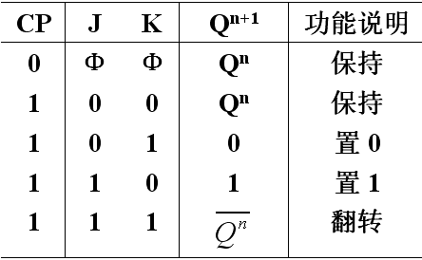
电平触发的触发器
三、钟控J-K触发器
4. 功能表
钟控J-K触发器不受约束条件限制
可以在J、K信号的控制下实现保持、置1、置0和翻转的功能

Slide 44
电平触发的触发器
三、钟控J-K触发器
5. 波形图
初始状态为0
CP = 0 时，触发器状态不变。
CP = 1 时，触发器根据 J、K 信号取值按照 JK 功能工作。
CP
钟控J-K触发器功能表
J
J | K | Q^{n+1}
0 | 0 | Q^{n}
0 | 1 | 0
1 | 0 | 1
1 | 1 | Q^{n}
K
Q

Slide 45
电平触发的触发器
四、钟控T触发器
1. 电路结构与工作原理
当CP=0时，
当CP=1时，

Slide 46
电平触发的触发器
四、钟控T触发器
2. 特征方程
CP=0时,
将时钟信号引入特征方程
CP=1时,

Slide 47
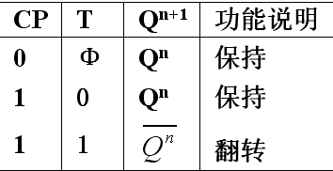
电平触发的触发器
四、钟控T触发器
3. 功能表
T触发器的输入信号没有约束限制条件
可实现保持和翻转功能

Slide 48
电平触发的触发器
五、电平触发方式的动作特点
只有当CP变为有效电平时，触发器才能接受输入信号，并根据输入信号将触发器的输出置成相应的状态
CP = 1 期间翻转的称正电平触发式；
CP = 0 期间翻转的称负电平触发式。
在CP为有效电平的全部时间里，输入信号的变化都将引起触发器输出状态的变化
在CP有效电平期间,若输入信号多次发生变化，则触发器状态将多次翻转，从而降低了电路的抗干扰能力
电平触发器在 CP = 有效电平 期间，输出发生多次翻转的现象称为空翻。

Slide 49
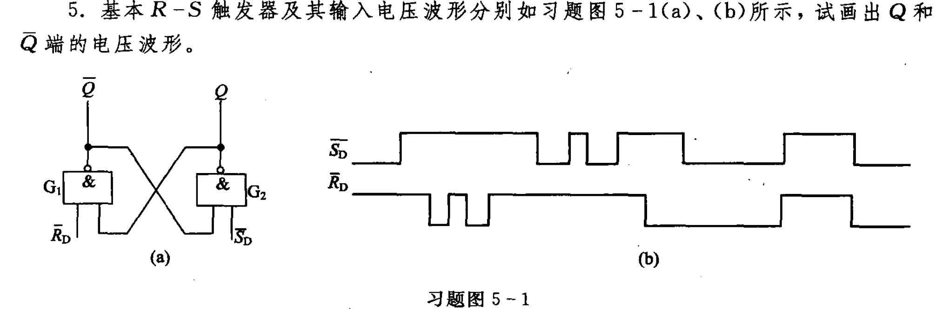
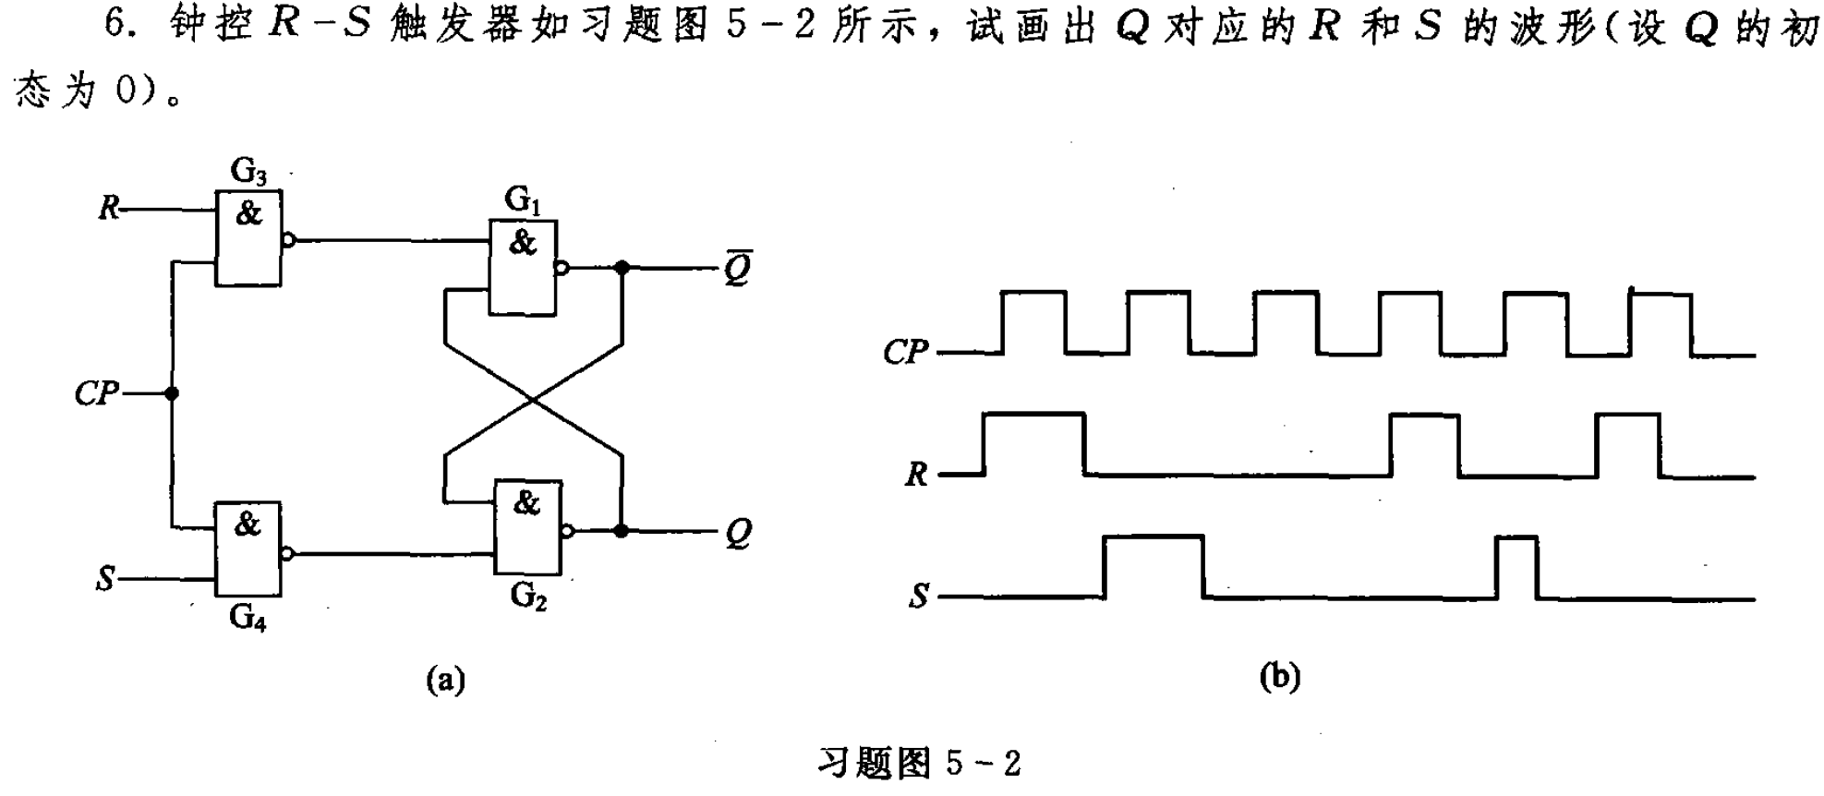
作业
第5章习题

Slide 50
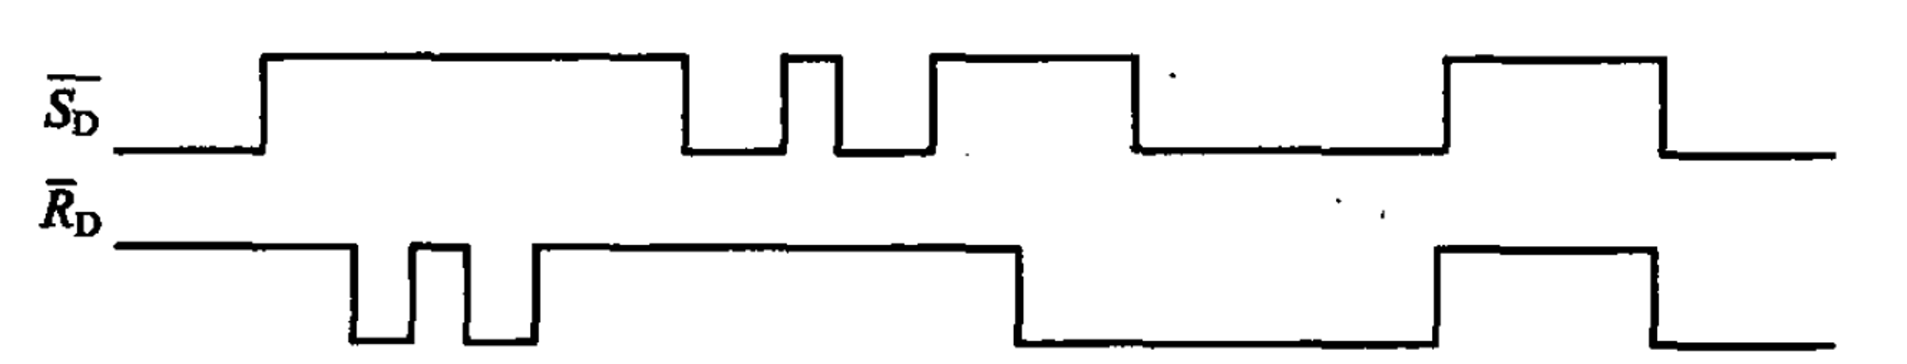
作业
不定态
不定态

Slide 51
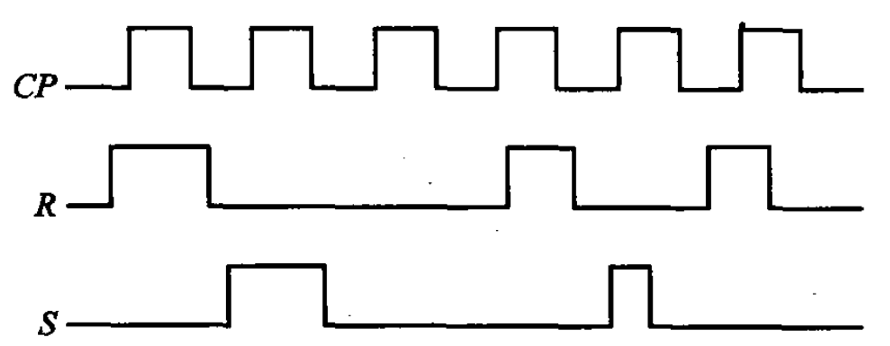
作业
Q

Slide 52
武汉大学
Wuhan University
谢谢！
2021.4.23.
PPT模板下载：www.1ppt.com/moban/ 行业PPT模板：www.1ppt.com/hangye/
节日PPT模板：www.1ppt.com/jieri/ PPT素材下载：www.1ppt.com/sucai/
PPT背景图片：www.1ppt.com/beijing/ PPT图表下载：www.1ppt.com/tubiao/
优秀PPT下载：www.1ppt.com/xiazai/ PPT教程： www.1ppt.com/powerpoint/
Word教程： www.1ppt.com/word/ Excel教程：www.1ppt.com/excel/
资料下载：www.1ppt.com/ziliao/ PPT课件下载：www.1ppt.com/kejian/
范文下载：www.1ppt.com/fanwen/ 试卷下载：www.1ppt.com/shiti/
教案下载：www.1ppt.com/jiaoan/
字体下载：www.1ppt.com/ziti/

